Slide 1
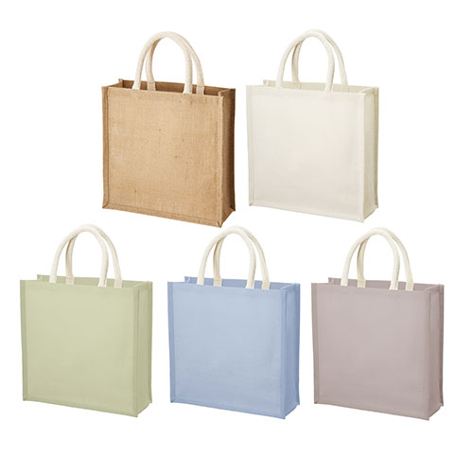
【提案書】
ジュートスクエアトート(M)
特徴
自然でざっくりとした雰囲気を醸し出すジュートと呼ばれる麻素材を使用したスクエアタイプのMサイズトートです。オリジナル名入れも可能なため、ノベルティグッズ等としてもとても人気です。
納期
納期スペース
仕様
素 材：植物繊維(ジュート) 他
サイズ：本体/約300×300×110mm、持ち手/約20×350mm
容 量：約9L
備 考：ナチュラルベージュ・ナチュラルホワイト
お見積
お見積りスペース

